Slide 1
Revue de presse action lait
4 juillet 2017
Devant l’IP lait

Slide 2
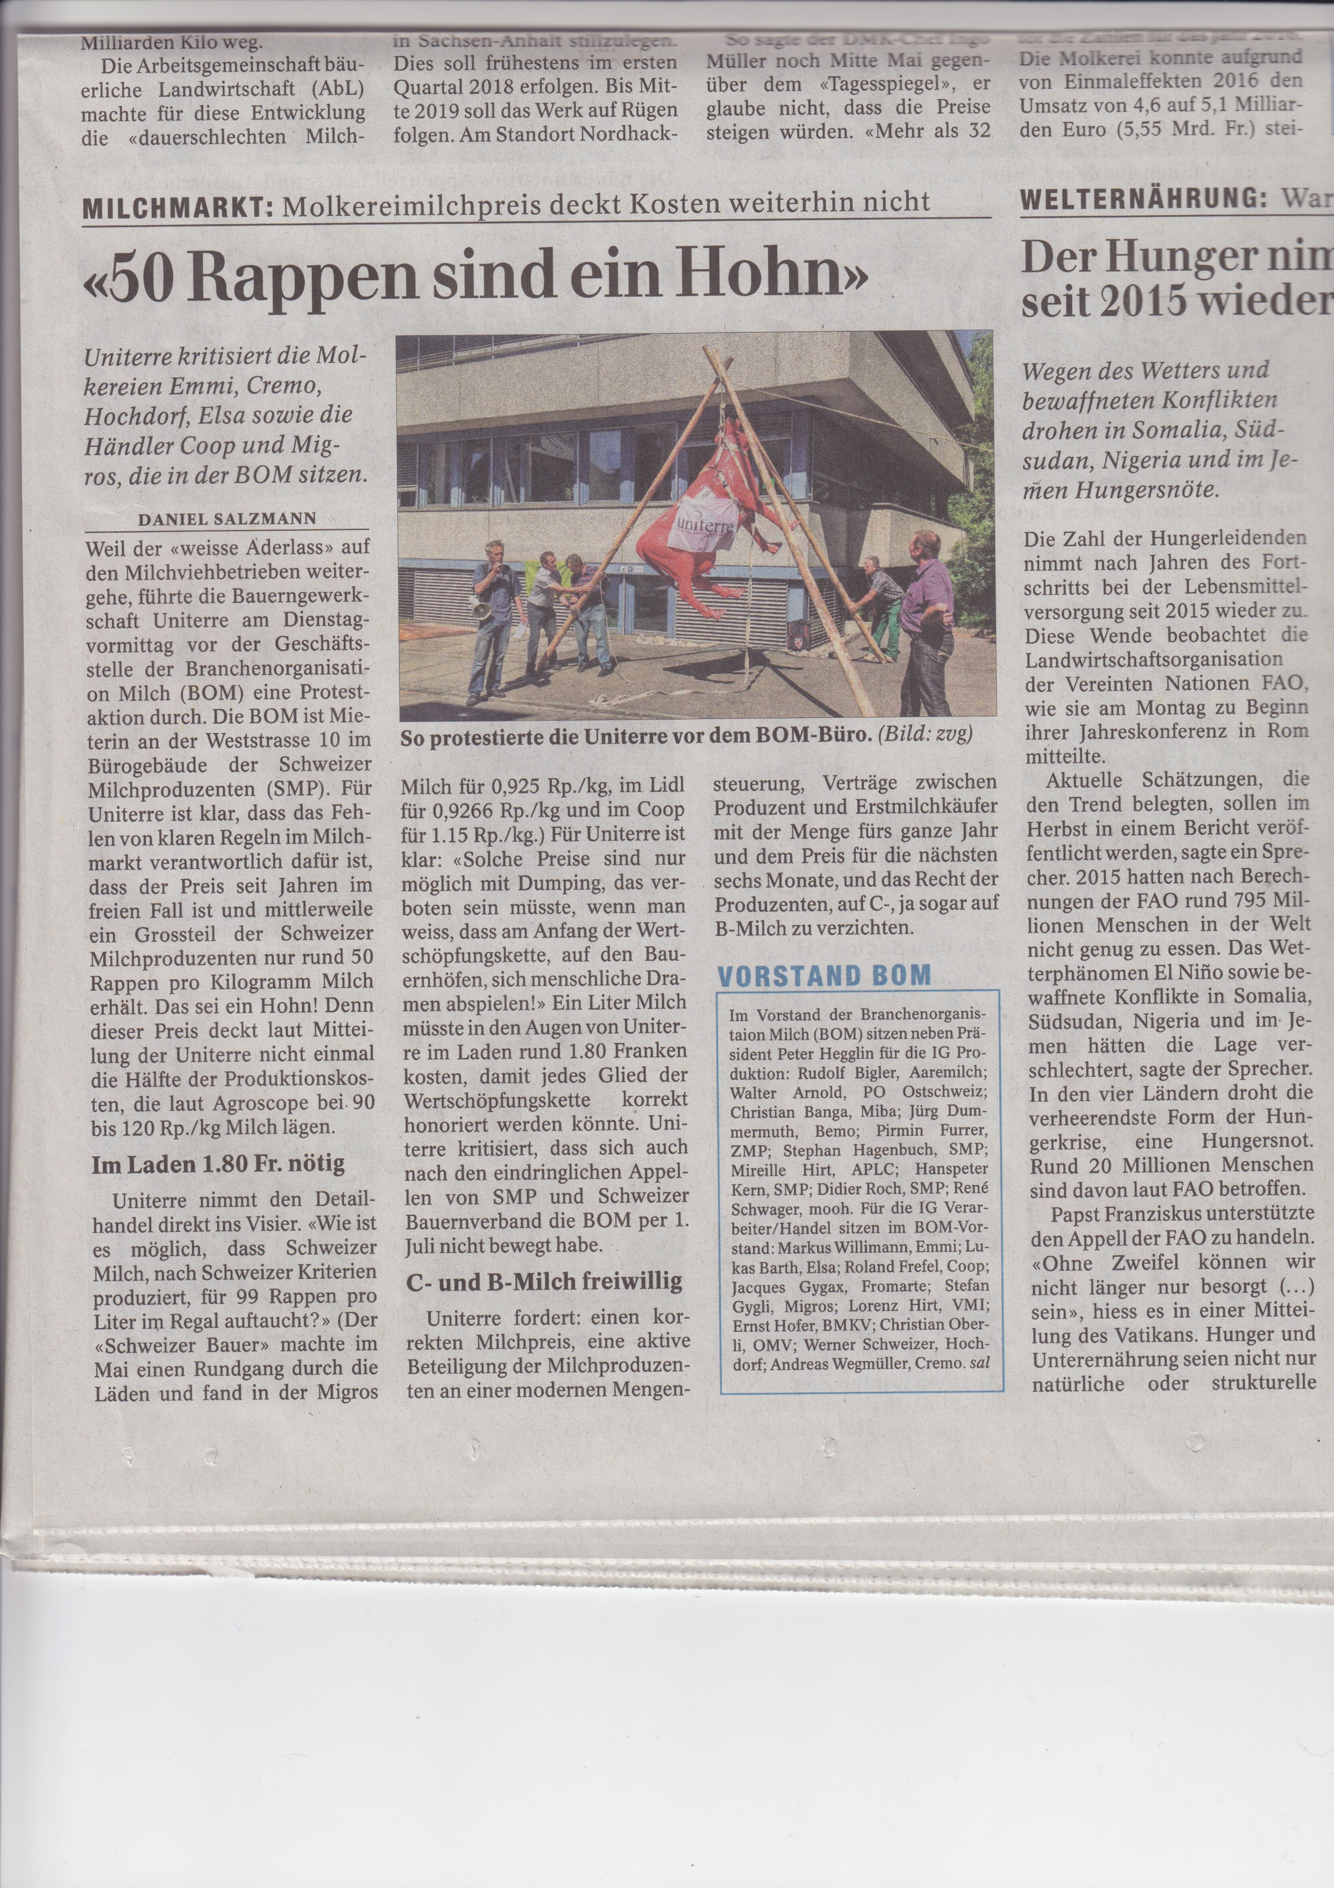
Schweizer Bauer 5.07.2017 (journal)

Slide 3
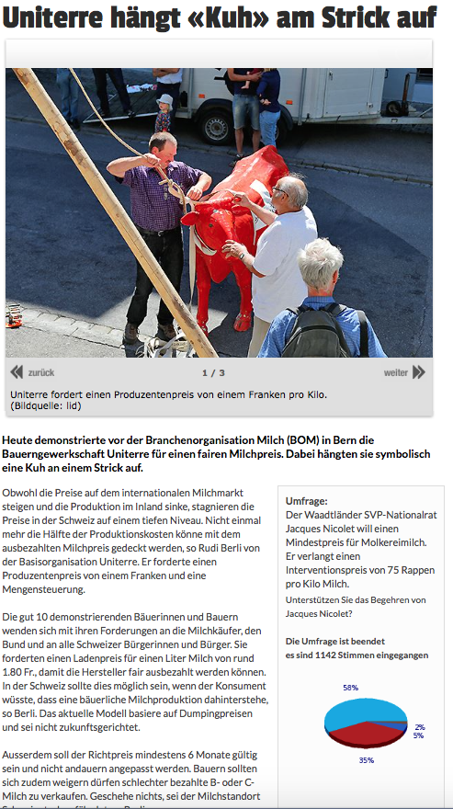
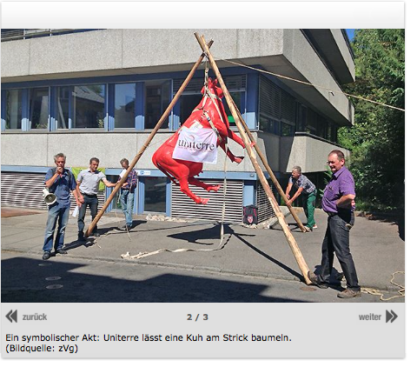
Schweizer Bauer 5.07.2017 (online)
https://www.schweizerbauer.ch/politik--wirtschaft/agrarpolitik/uniterre-haengt-kuh-am-strick-auf-36252.html

Slide 4
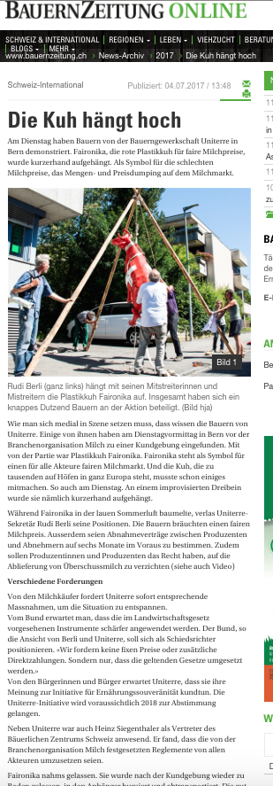
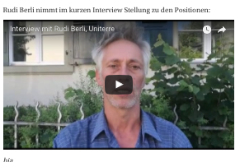
Bauer Zeitung (Online)
https://youtu.be/891yXu1VUxU

Slide 5

Radio cité
http://radiocite.ch

Slide 6
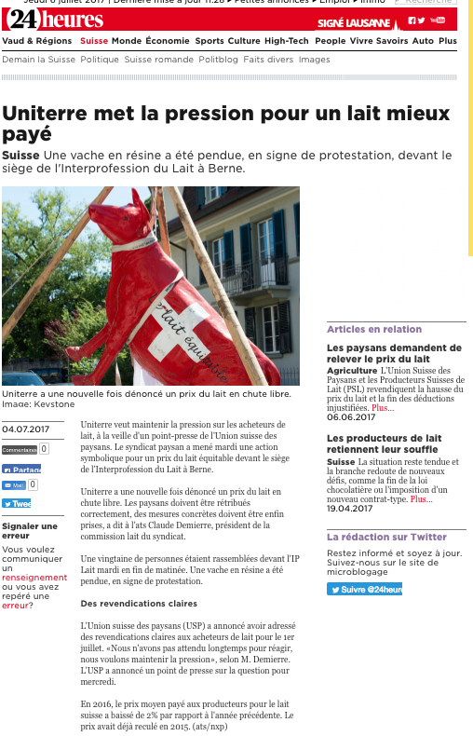
24h
http://www.24heures.ch/suisse/uniterre-met-pression-lait-mieux-paye/story/14754725

Slide 7
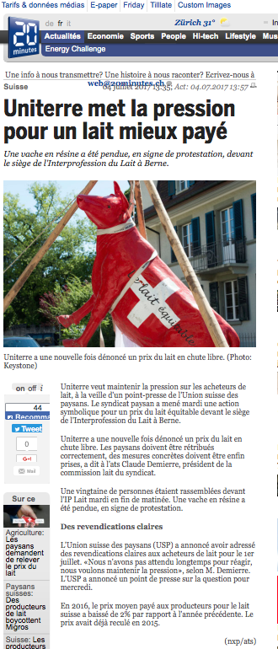
20 minutes

Slide 8
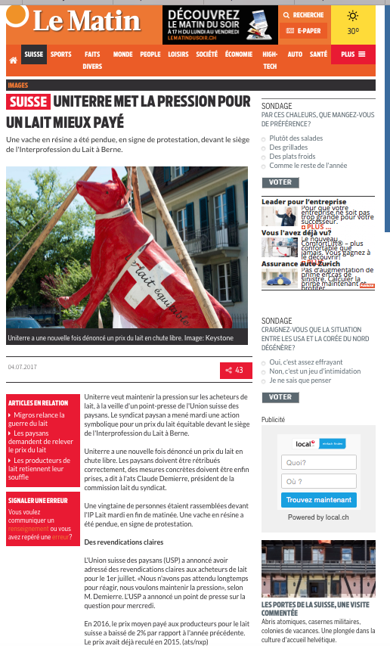
Le matin

Slide 9
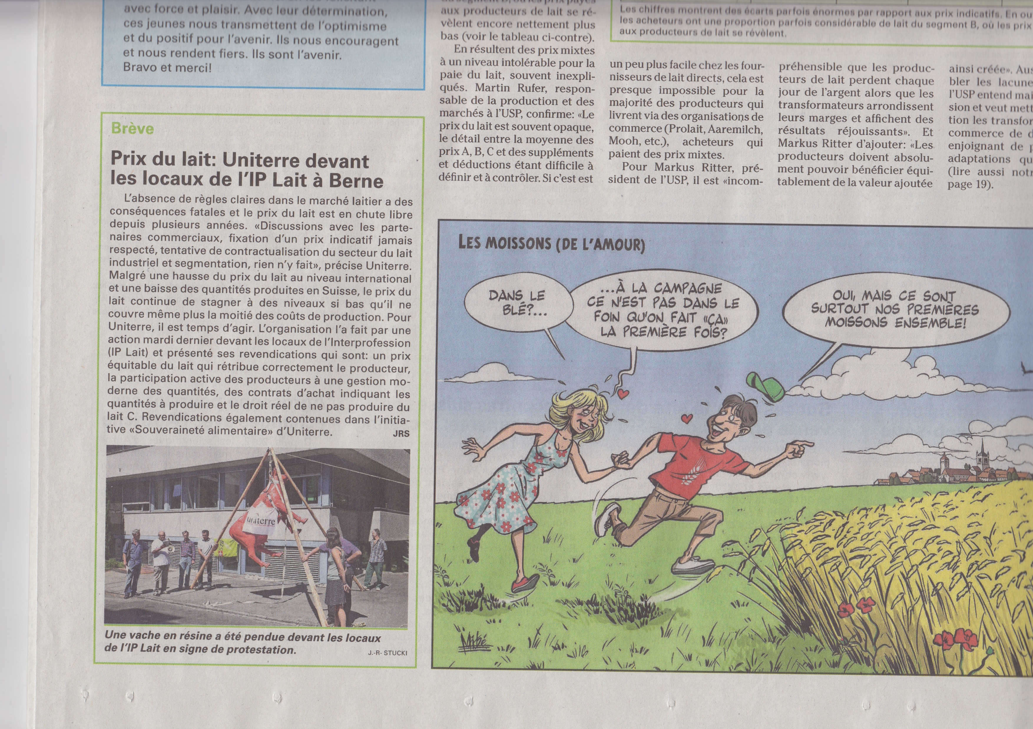
L’Agri

Slide 10
Mail transmis aux membres EMB
FR: Chers membres et sympathisants,
Suisse: Action symbolique d’Uniterre pour un marche laitier équitable
Hier, le 4 juillet, le syndicat Uniterre a mené une action symbolique pour un prix du lait équitable devant le siège de l'Interprofession du Lait à Berne. La Faironika suisse a été pendue, symbolisant les bas prix du lait et le dumping sur le marché laitier. Les agriculteurs se sont adressés aux laiteries, à la Confédération et aux consommateurs.
Rudi Berli de Uniterre a demandé à la Confédération que les instruments prévues dans la loi agricole soient appliquées avec plus de rigueur : « Nous n’exigeons pas des prix fixes ou des paiements directs supplémentaires, mais seulement que les lois soient appliquées. » En outre, le prix indicatif devrait être valable au moins 6 mois et ne devrait pas être adapté constamment. Les agriculteurs devraient également être autorisés à refuser de vendre du lait B ou C qui est moins bien payés.
Article Le Matin « Uniterre met la pression pour un lait mieux payé »
Viele Grüße / Cordialement
Regina Reiterer
European Milk Board asbl

Slide 11
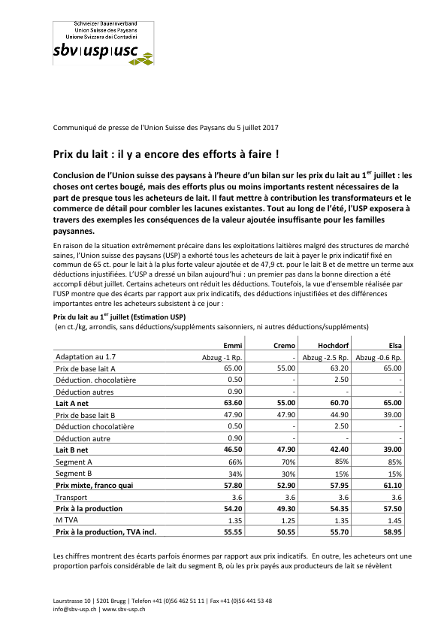
CP USP 5.07.2017 (1)

Slide 12
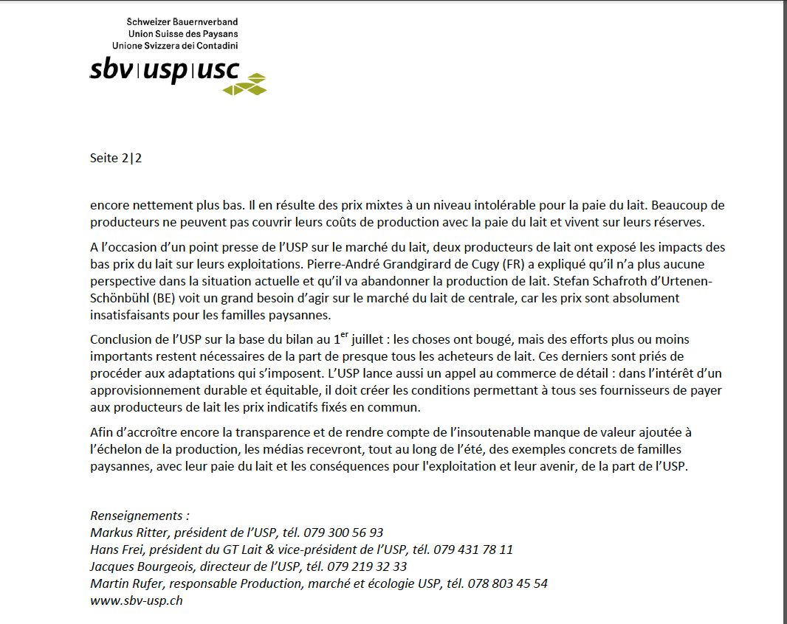
CP USP 5.07.2017 (2)

